Slide 1
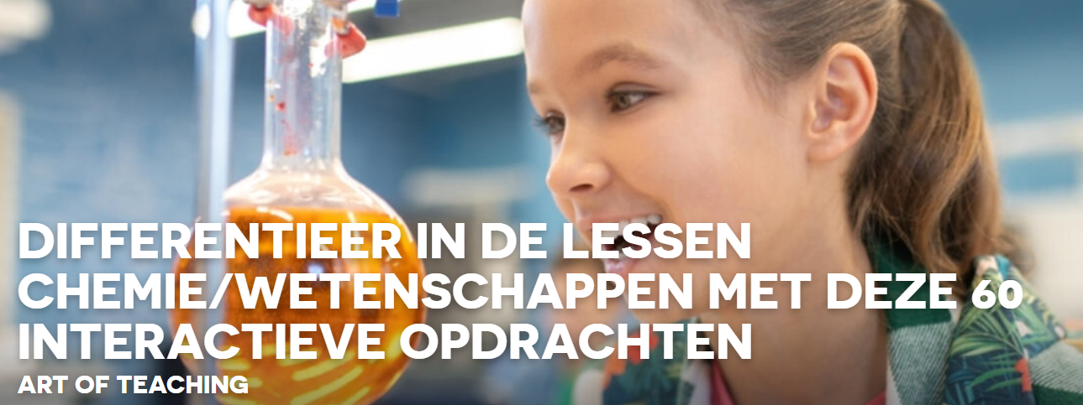
Blokken, kaarten om formules in te oefenen: lara

Slide 2

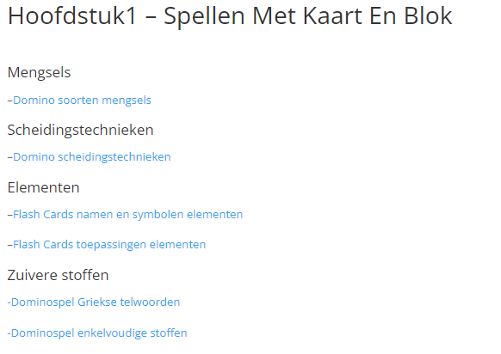
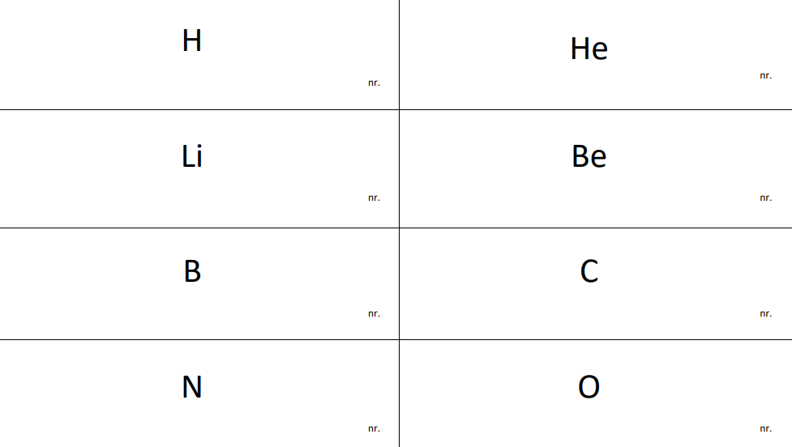
Ben je op zoek naar een bordspel om chemische begrippen in te drillen?
Rubriek: Blok- en kaartspellen
Je vindt eenvoudige bordspellen om bepaalde begrippen in te drillen…
VOORBEELD

Slide 3
Hoofdstuk7 Anorganische stoffen — Chemieleerkracht (blackbox.website)
+ wordbestand over formule/naamgeving in map : extra bestand!!

Slide 4
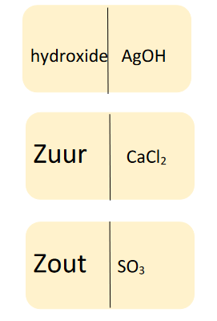
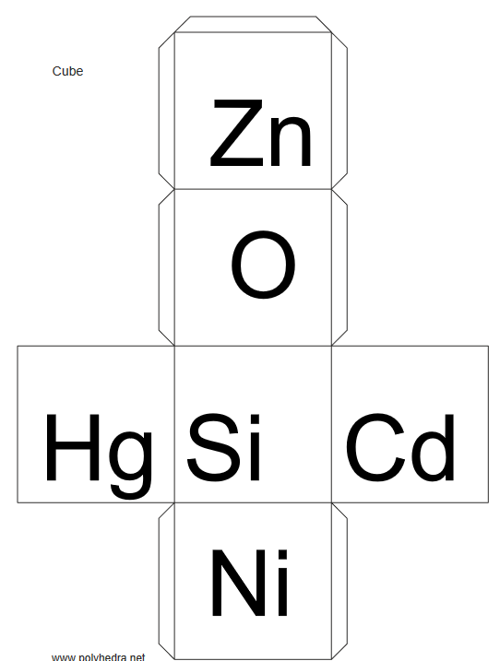
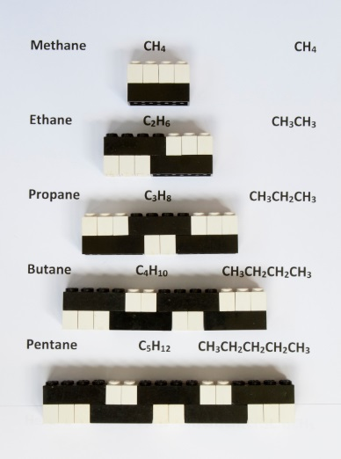
http://chemieleerkracht.blackbox.website/wp-content/uploads/2021/04/Kubussen-om-formules-anorganische-stoffen-te-vormen.pdf
https://legopasion.wordpress.com/lego-education/
http://chemieleerkracht.blackbox.website/wp-content/uploads/2021/04/Dominospel-Stofklassen-anorganische.pdf

Slide 5
